Slide 1




Progetto e Forum 2019

Slide 2

^{CRACKING CANCER}
^{è un Think Tank permanente}
sul futuro della lotta al cancro e sui suoi impatti
per portare all’attenzione dei decisori
le possibili scelte economiche, organizzative e sociali
per ‘frantumare’ il cancro e renderlo definitivamente gestibile
e per cambiare il modo in cui si percepisce e comunica il cancro:
non più come malattia incurabile

Slide 3
^{CRACKING CANCER}
FORUM di Firenze 9-10 Maggio - è lo spazio del confronto nazionale degli stakeholders della lotta al cancro e il primo appuntamento di Cracking Cancer
Cracking Cancer è inclusivo e richiede la partecipazione di tutti coloro che ne condividono lo spirito e gli obiettivi.
Cracking Cancer, insieme per riflettere e agire

Slide 4
IL FORUM E’ IL CONFRONTO NAZIONALE SULL’OGGI E SUL DOMANI
OGGI
^{Cos’è il cancro oggi}
Come impatta oggi sulla vita, sull’economia e sulla società
^{Come comunicarlo}
Come modificare la risposta sociale a questa malattia
Prevenzione, innovazioni, reti oncologiche, professionalità e società scientifiche

Slide 5
IL FORUM E’ IL CONFRONTO NAZIONALE SULL’OGGI E SUL DOMANI
IL FORUM
DOMANI
Quali tecnologie e innovazioni saranno disponibili tra 2, 5 e 10 anni
Impatti, costi, riorganizzazioni
Scelte economiche, sociali, organizzative, etiche
^{Politiche sanitarie}
Come anticipare le innovazioni, la ricerca e gli investimenti

Slide 6

Giornata dell’OGGI bozza di programma - primo giorno
Il cancro oggi. Male oscuro, male incurabile: facciamo luce e decliniamo la speranza
  I dati epidemiologici: i numeri e le evoluzioni
  Che cosa è cambiato in oncologia
  ^{Le battaglie vinte}
  Stiamo usando il linguaggio giusto? La comunicazione tra informazione, narrazione e terapia.
  L’organizzazione per l’equità e la qualità. Le reti.
^{IL FORUM}

Slide 7
Giornata dell’OGGI bozza di programma - primo giorno
Casualità e causalità: sta a noi vincere la battaglia
  Lectio magistralis. Perché il cancro. Che cos’è
  ^{I tumori evitabili}
  ^{Il rischio su base genetica}
  ^{Le buone pratiche}
  ^{Le terapie vincenti}
  ^{Casualità e causalità}
^{IL FORUM}

Slide 8
Giornata dell’OGGI bozza di programma - primo giorno
Vivere con il cancro, vivere dopo il cancro: non chiamiamoli sopravvissuti
  ^{La clinica dei guariti}
  ^{La cronicizzazione}
  ^{Diritti sociali}
  ^{Una vita normale}
  ^{Non chiamiamoli sopravvissuti}
^{IL FORUM}

Slide 9

Giornata del DOMANI bozza di programma - secondo giorno
Quali tecnologie e innovazioni saranno disponibili tra 2, 5 o 10 anni? Che cosa cambieranno? Pre-visioni
  La parola agli AD delle aziende
^{IL FORUM}

Slide 10
Giornata del DOMANI bozza di programma - secondo giorno
^{Come anticipare il futuro}
  ^{Gli investimenti}
  ^{L’organizzazione a rete}
  Una nuova stagione nella lotta contro il cancro: formare, informare, prevenire, coinvolgere
  ^{Le politiche sanitarie}
^{IL FORUM}

Slide 11
Giornata del DOMANI bozza di programma - secondo giorno
Investire per vincere: la sfida per continuare a curare
  ^{Innovazione e sostenibilità}
  ^{Sostenibilità ed equità}
  ^{Sostenibilità e qualità}
^{IL FORUM}

Slide 12
Giornata del DOMANI bozza di programma - secondo giorno
Colpito, affondato: il gioco di squadra nella lotta al cancro
  ^{Linee guida e PDTA}
  ^{Medicina di precisione}
  L’alleanza tra produttori, curanti e pazienti
^{IL FORUM}

Slide 13
Giornata del DOMANI bozza di programma - secondo giorno
Cracking Cancer: perché, con chi, da quando, per quanto
  ^{Le istituzioni}
  ^{Produttori}
  ^{Periplo e le reti oncologiche}
  ^{Associazioni di pazienti}
  ^{Imprenditoria sociale}
^{IL FORUM}

Slide 14
^{Eventi di approfondimento}
^{Workshop #1}
L’innovazione, i dati, le risorse, le reti, le partnership, le iniziative, la ricerca
Topics: Le reti oncologiche, i registri, la condivisione delle esperienze, l’intelligenza artificiale, i Big Data, l’innovazione nella diagnostica, l’analisi del genoma, l’informatizzazione
^{Workshop #2}
Ambiente, stile di vita, alimentazione cosa si può fare
Topics: l’urbanizzazione, la mobilità, l’inquinamento, il tempo libero, il divertimento, il cibo industriale, gli allevamenti e le coltivazioni, la normativa, la pubblicità e i social, lo stress, la scuola e l’educazione, la struttura dei valori

Slide 15
^{Eventi di approfondimento}
^{HACK-CRACK}
Hackathon su ‘comunicare il cancro’
^{Design Thinking}
Design Thinking sull’organizzazione dei processi clinici (ospedalieri e territoriali) a fronte di innovazioni nell’ambito della diagnostica e cura dei tumori
^{THINK TANK}
Partnership: mission, regole, squadra sul progetto Cracking Cancer.

Slide 16
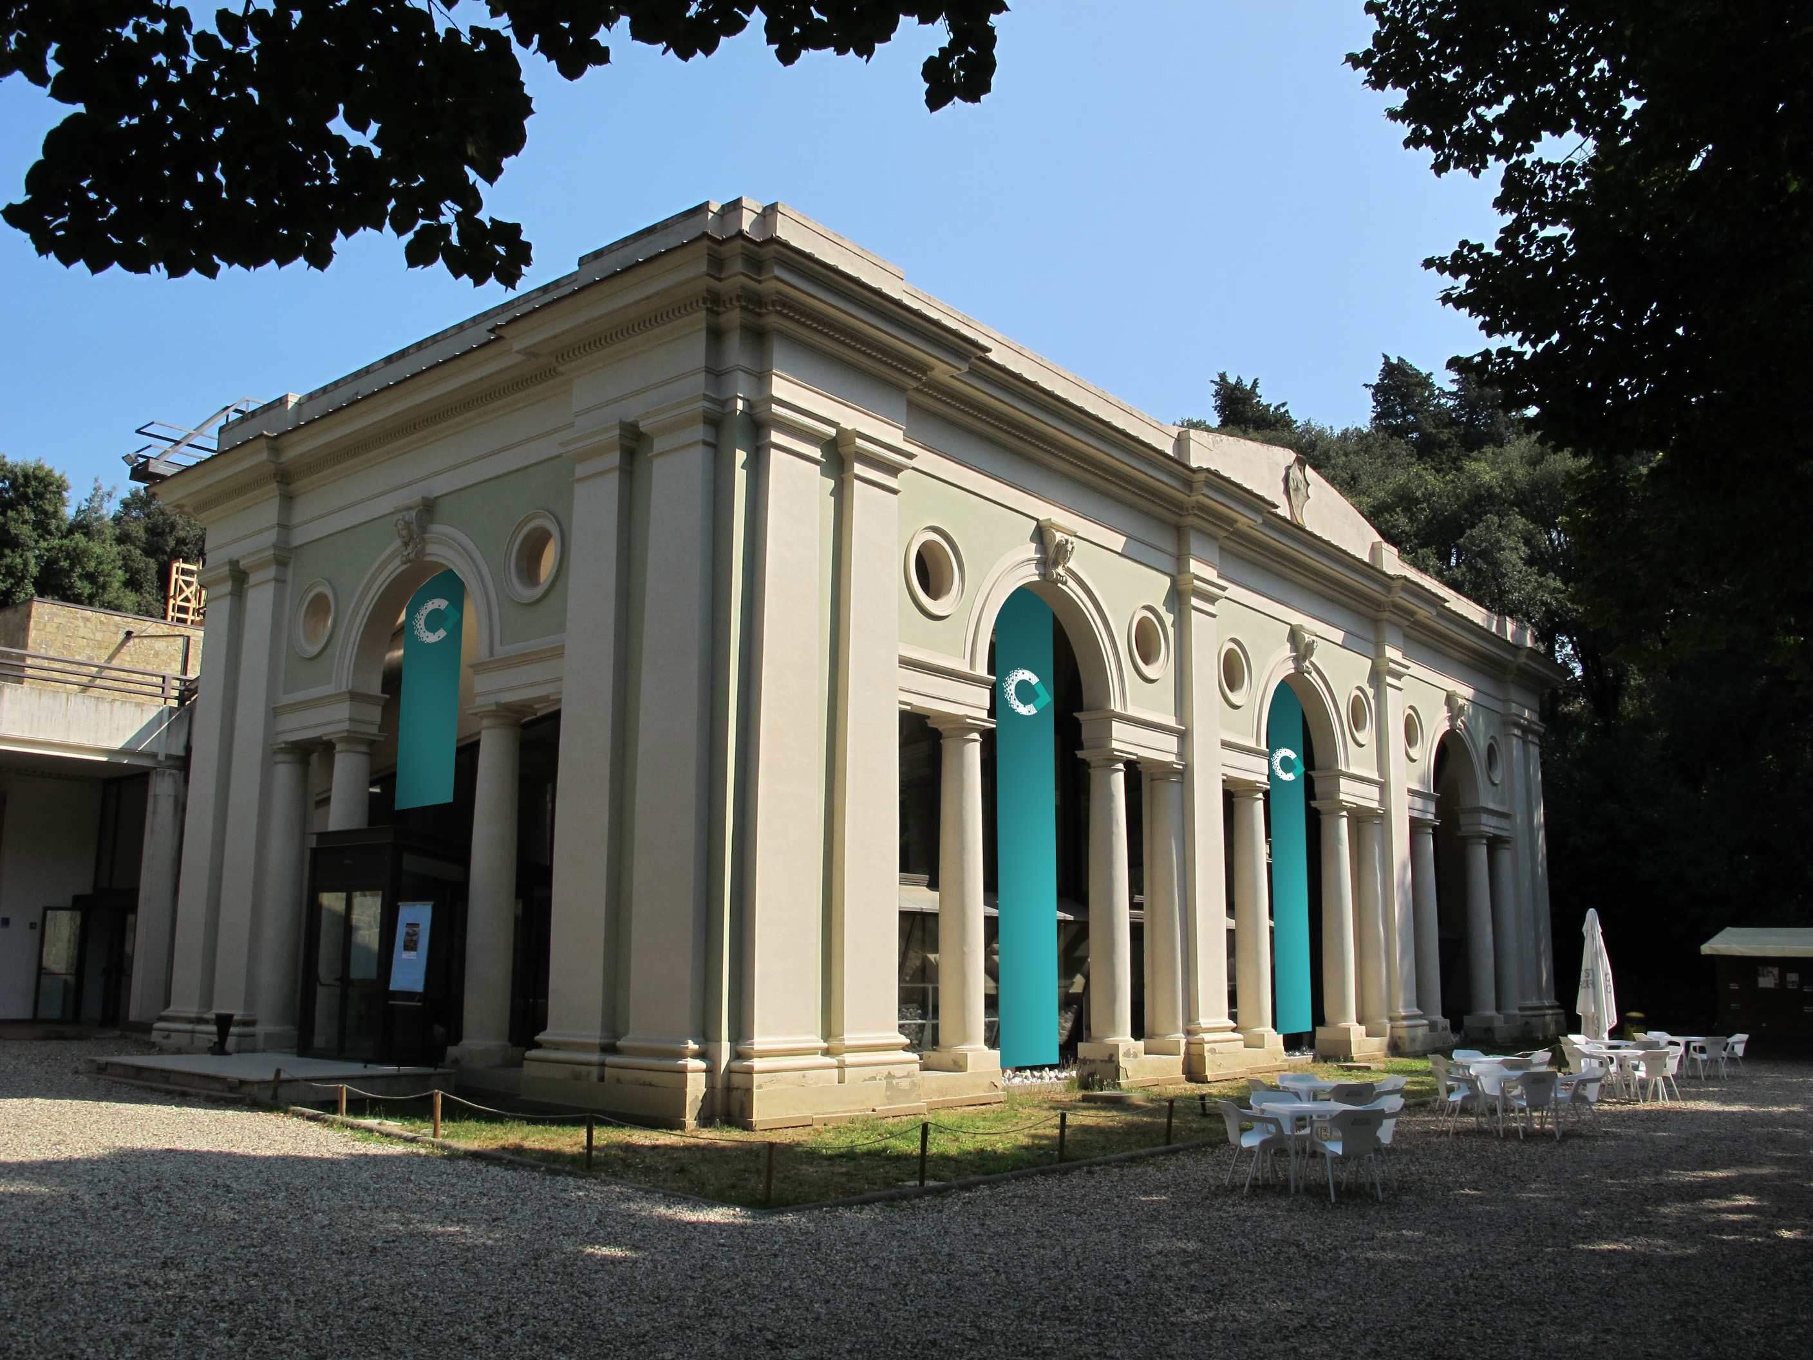
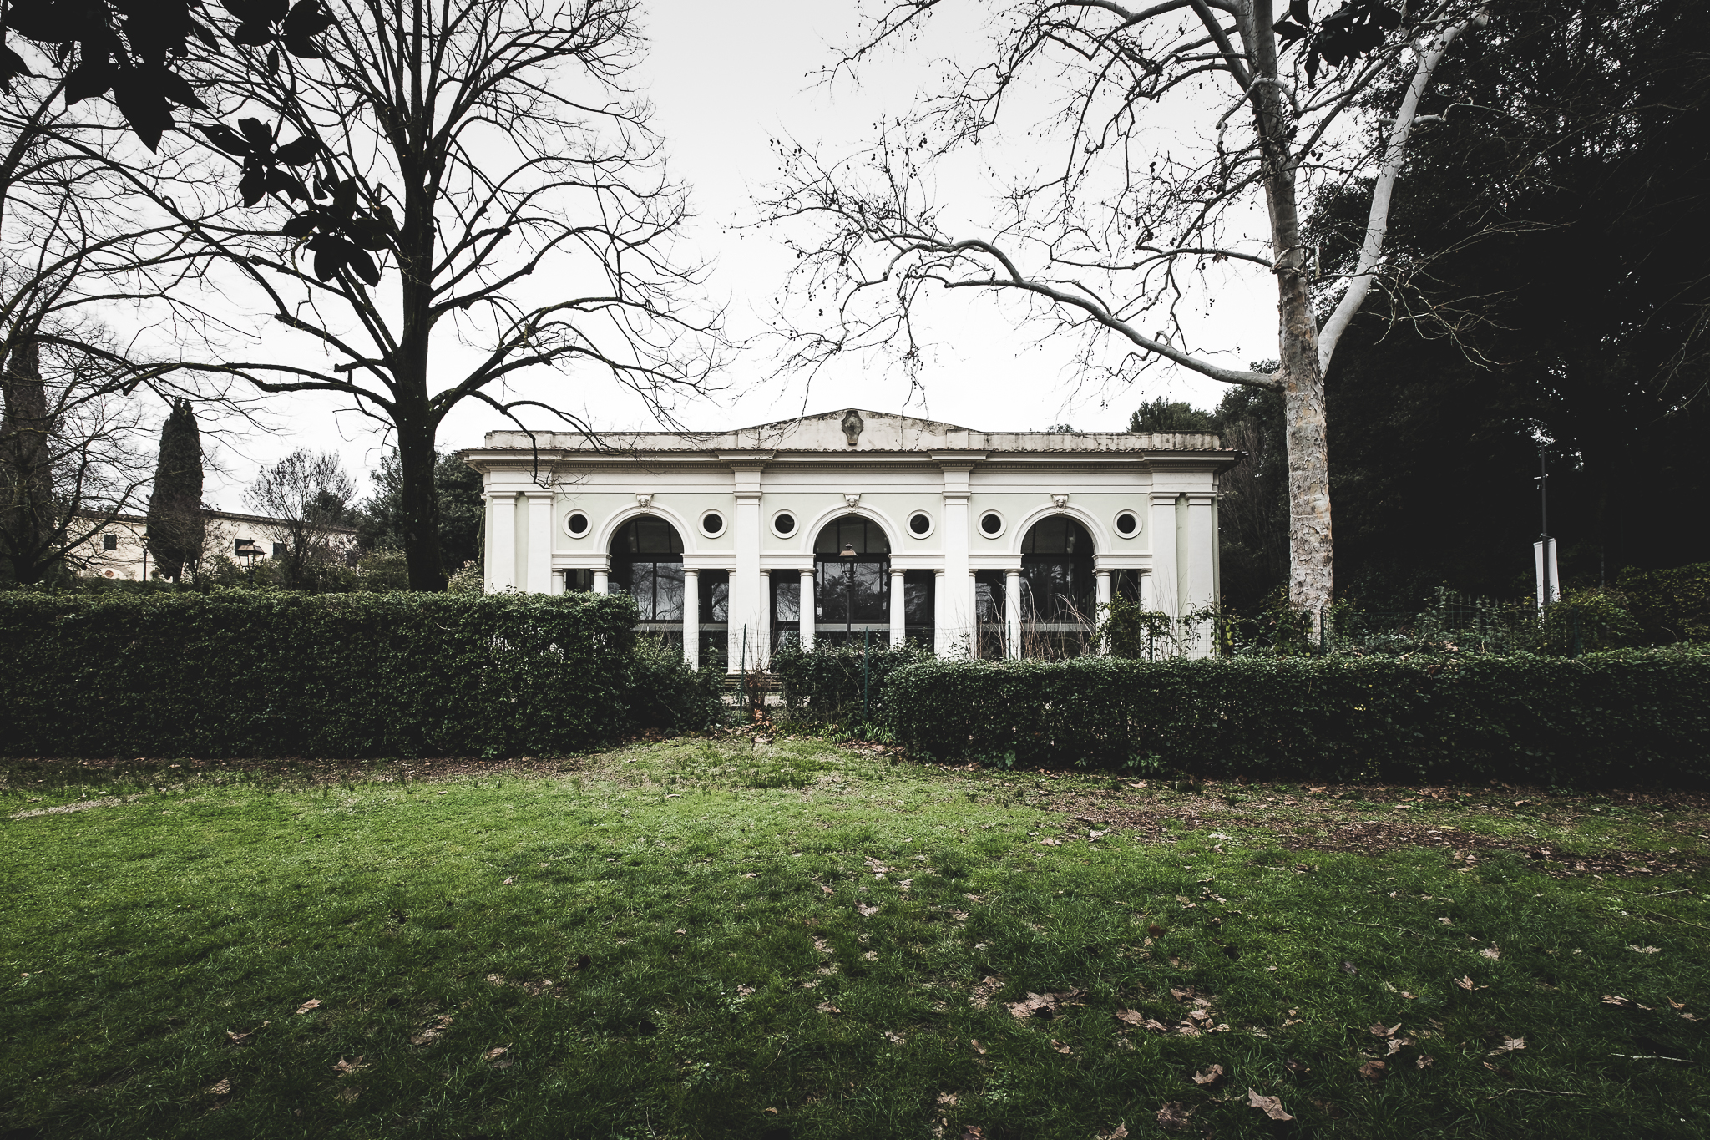
^{PROGETTO DI ALLESTIMENTO}

Slide 17
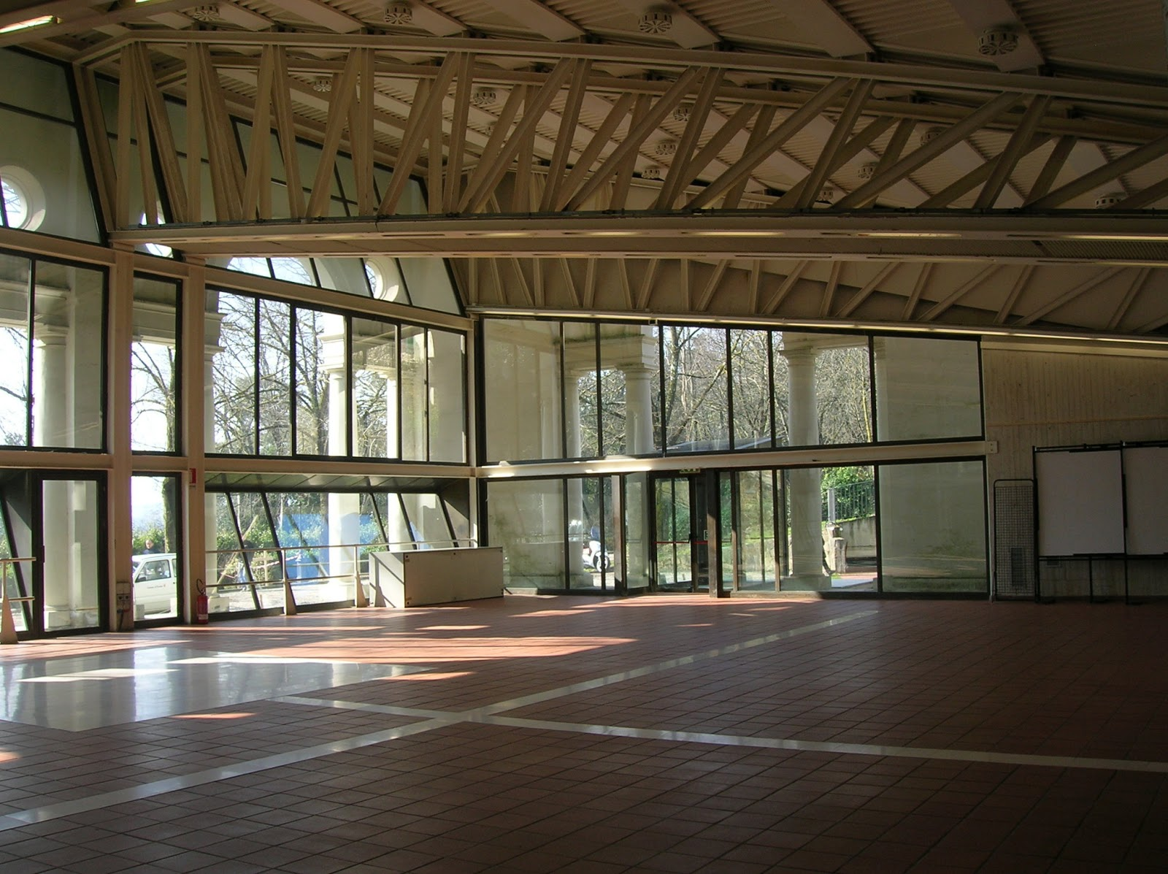
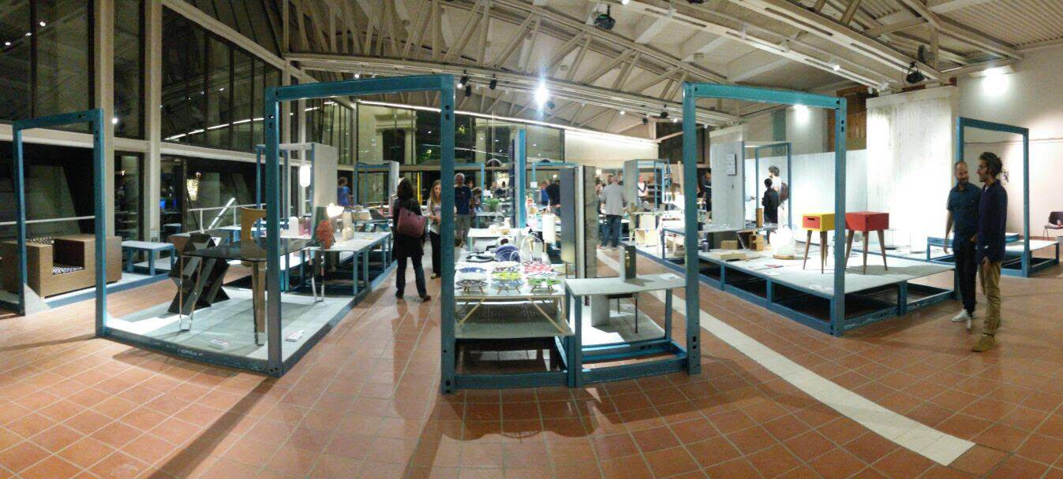
^{PROGETTO DI ALLESTIMENTO}

Slide 18
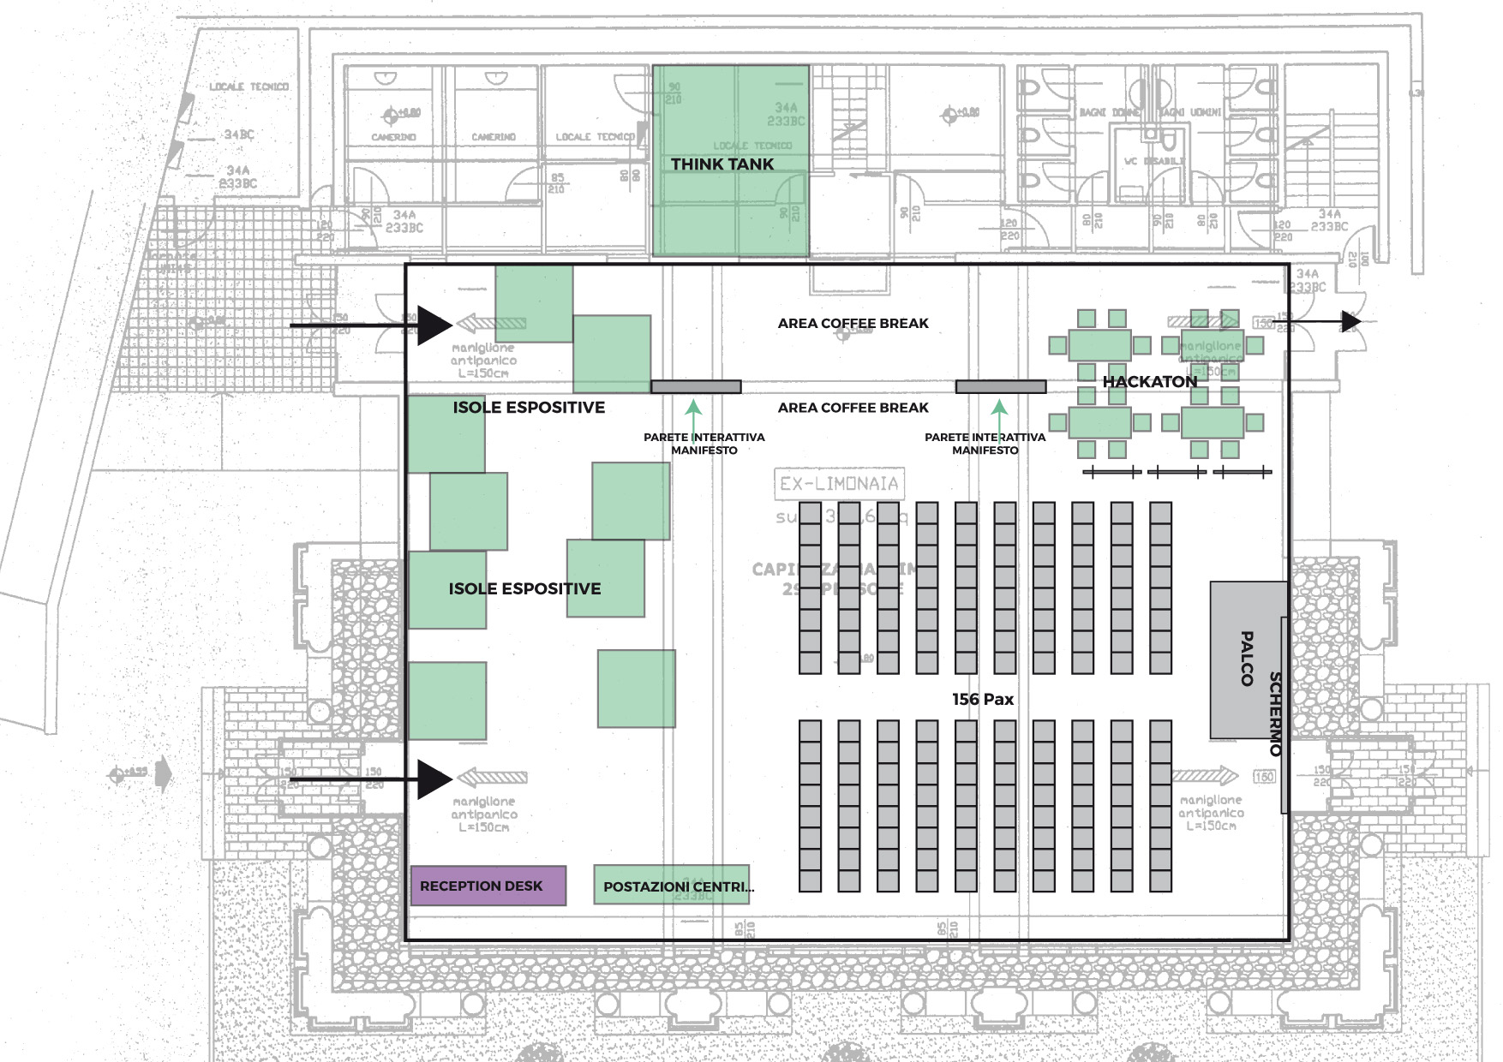
^{PROGETTO DI ALLESTIMENTO}

Slide 19
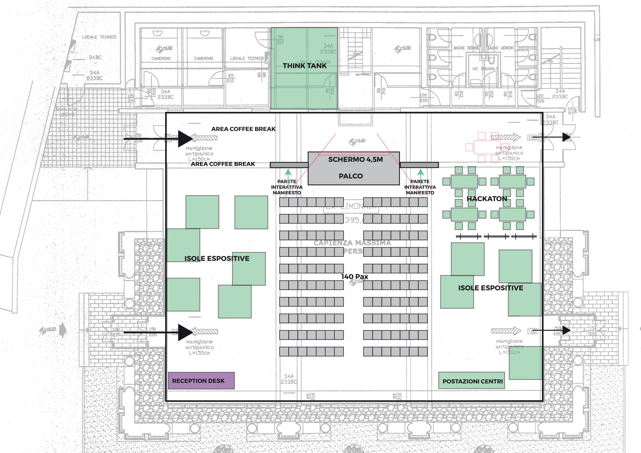
^{PROGETTO DI ALLESTIMENTO}

Slide 20



Cracking Cancer: prospettive e impatti.
^{Forum Nazionale 2019}
^{Segreteria organizzativa:}
Koncept srl, segreteria@koncept.it, +39 055 357223
Via Giuseppe Tartini, 5B - 50144 Firenze (FI)
^{Responsabile organizzativo:}
Giuseppe Orzati, giuseppe@koncept.it,
Ufficio commerciale e partnership:
Cinzia Mancini, cinzia@koncept.it,
⁺³⁹ ³³³ ⁹⁹²²⁷²⁴
^{www.crackingcancer.it}
^{www.koncept.it}

